Slide 1

Qualitätsmaßnahmen, Mockups und Build Prozess
Nico David Niebisch, Justin Thomas Schwab,
Aleks Stefanov Georgiev & Marcel
December 07, 2023
Add partner logo and alt text

Slide 2
Qualitätsmaßnahmen
1. Benutzbarkeit
2. Wartbarkeit
(1) Minimierung von Benutzerfehler
(1) Lesbarkeit
(2) Minimierung von Durchführungszeiten
(2) CI-Pipeline

Slide 3
1. Benutzbarkeit
(1) Minimierung von Benutzerfehler
Warum?
Wie messen wir das ?
Reduzierung von Fehlern führt zu einer effektiven Nutzung der Anwendung
Überwachung von Benutzeraktionen und Protokollierung (Trello) von Fehlern
3-wöchige Meetings mit Außenstehenden

Slide 4
1. Benutzbarkeit
(2) Minimierung von Durchführungszeiten
Wie lange braucht ein Nutzer für eine bestimme Funktionalität?
Warum?
Wie messen wir das ?
Zielwerte:
3-wöchige Meetings mit Außenstehenden, welche sich durch bestimmte Funktionalitäten durchklicken
LogIn: ≥ ca. 1,5 Minuten
Register (Mit Verifizierung): ≥ ca. 4 Minuten
Bilder posten: ≥ ca. 2 Minuten
Texte Posten: ≥ ca. 1 Minuten
Effiziente Nutzung der Anwendung

Slide 5
Qualitätsmaßnahmen
1. Benutzbarkeit
2. Wartbarkeit
(1) Minimierung von Benutzerfehler
(1) Lesbarkeit
(2) Minimierung von Durchführungszeiten
(2) CI-Pipeline

Slide 6
2. Wartbarkeit
(1) Lesbarkeit
Warum?
Code Conventions:
Prozess:
Code muss für jedes Projektmitglied klar und verständlich sein
Jegliche Namen in CamelCase
Komponenten Stylesheets, Bilder, Tests in eigenem Ordner
Custom Native Komponenten sollte wiederverwendbar sein => Eine Funktion
Kontrolle findet über Pull-Requests statt
Entwickler A kontrolliert anhand der Checklist Entwickler B

Slide 7
2. Wartbarkeit
(2) CI-Pipeline
Warum?
Prozess:
Wann?
Um sicherzustellen, dass unser Code wertbar und erweiterbar bleibt
Entwicklung auf “Feature-Branch” und anschließenden Pull Request.
GitHub Action startet Pipeline
Fall 1: Pipeline erfolgreich
Fall 2: Pipeline nicht erfolgreich
Im jeden Code Review eines Pull Requests
Wer?
Jedes Gruppenmitglied

Slide 8

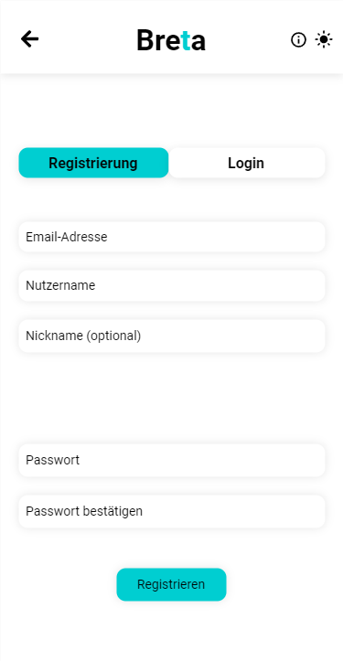
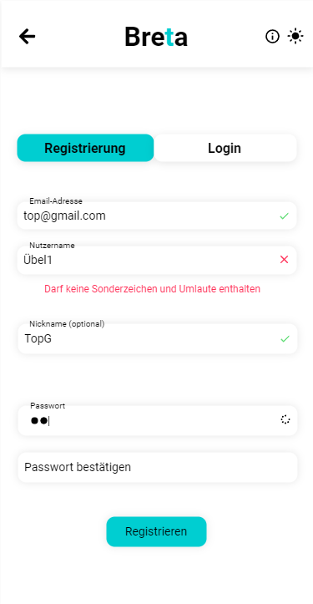
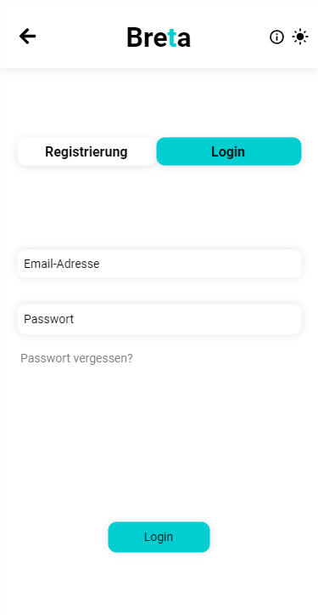
Mockups – Registrierung / Login

Slide 9
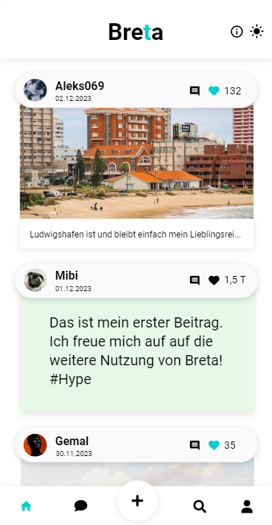
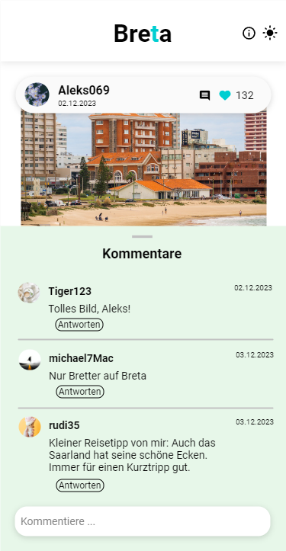
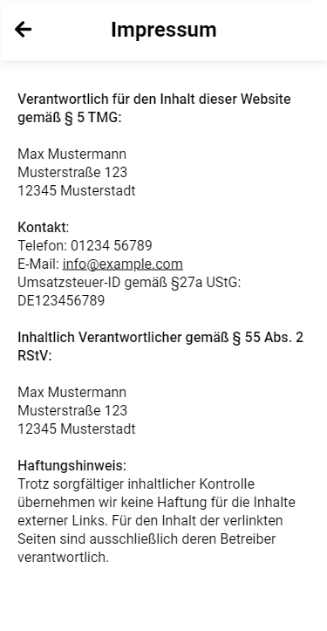
Mockups - Feed

Slide 10
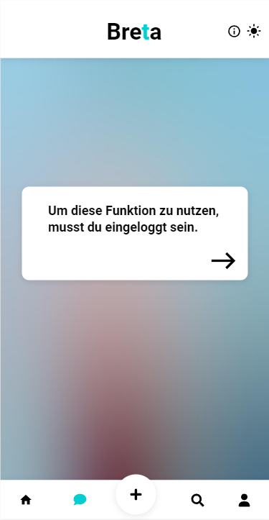
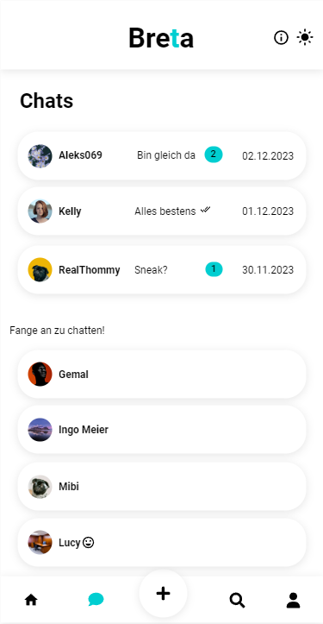
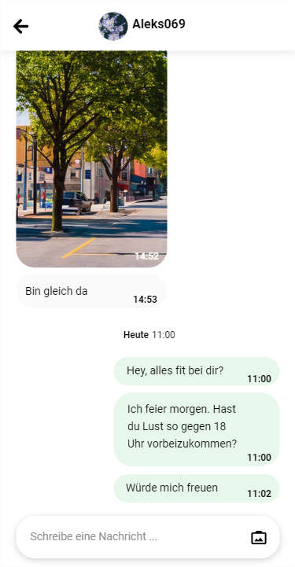
Mockups - Chat

Slide 11
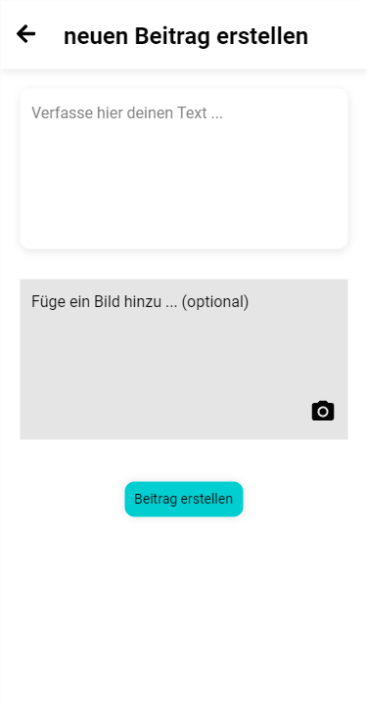
Mockups – neuen Beitrag erstellen

Slide 12
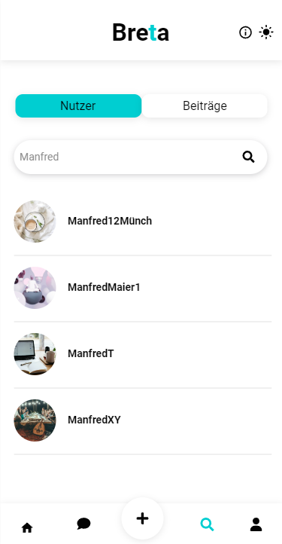
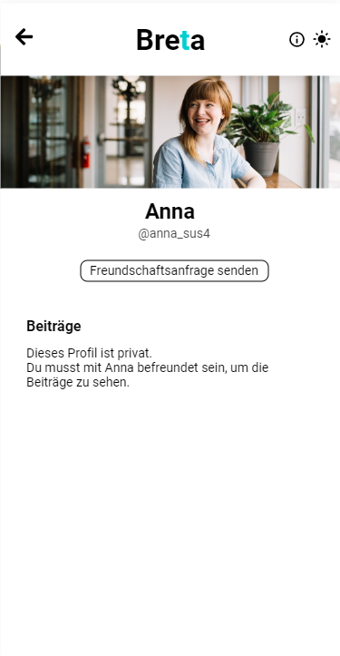
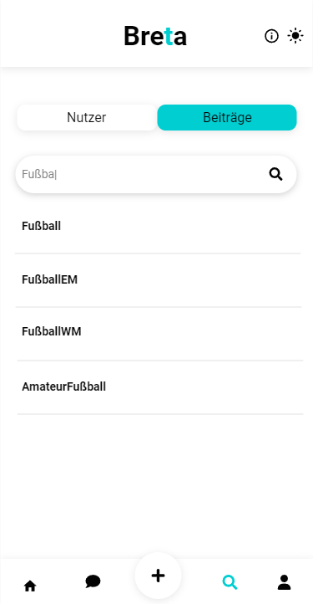
Mockups - Suche

Slide 13
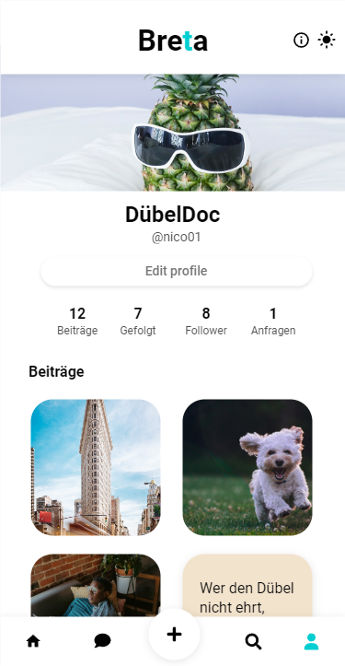
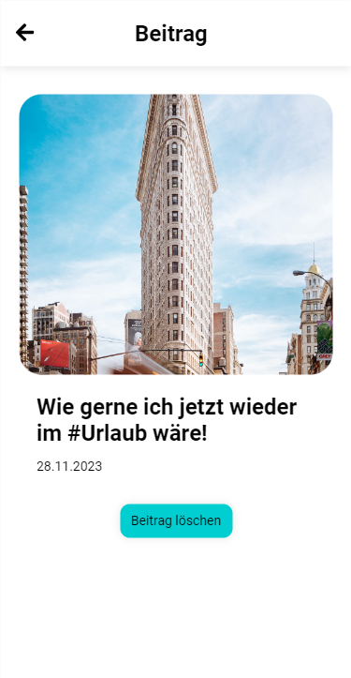
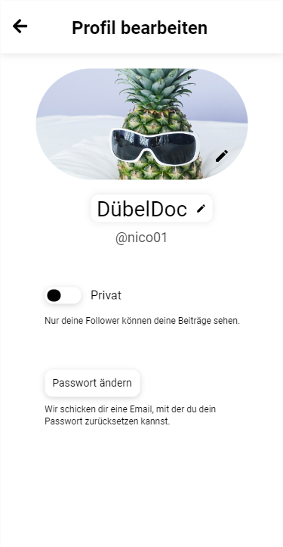
Mockups - Profil

Slide 14
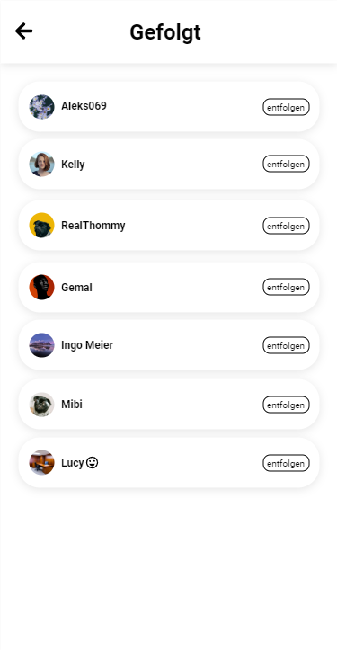
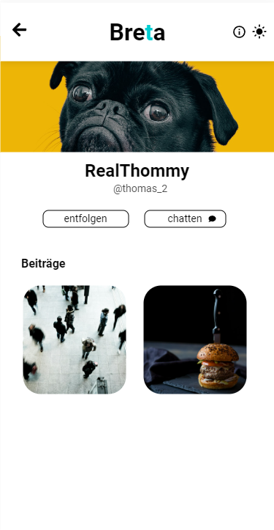
Mockups - Gefolgt

Slide 15
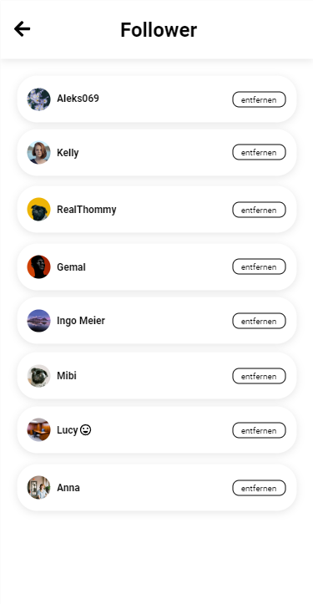
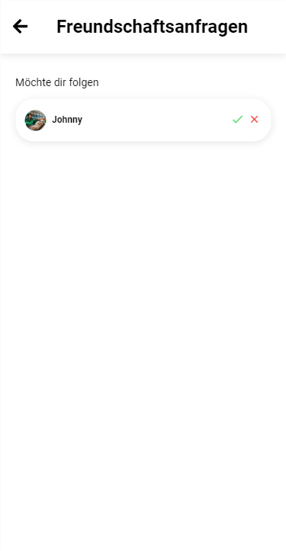
Mockups – Follower & Anfragen

Slide 16

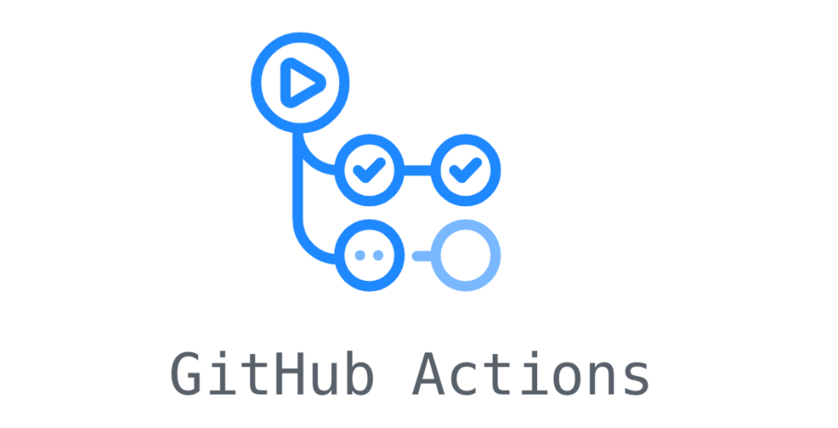





CI/CD Pipeline
Checkout auf feature branch
Installieren von NodeJS & pnpm
Ergebnisse in Pull Request darstellen
Tests durchführen
ESLint Checks

Slide 17



Lokaler Build Prozess
Installieren der “Expo Go” – App und Anmelden
Starten des Development Servers “pnpx expo start”
Mit Kamera App den generierten QR-Code scannen
Installieren der “Expo” – App und Anmelden
Starten des Development Servers “pnpx expo start”
In der App den generierten QR-Code scannen
PC und Handy müssen sich im gleichen Netzwerk befinden!

Slide 18
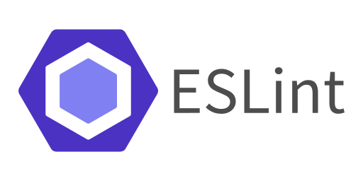




Techstack

Slide 19
Thank you.
Nico David Niebisch, Justin Tommy Schwab, Aleks Stefanov Georgiev & Marcel

